Slide 1
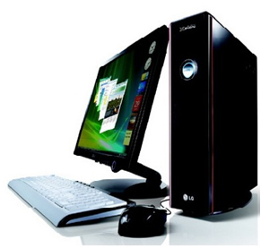
GİRİŞ/ÇIKIŞ BİRİMLERİ
Elektrik ve Elektronik Teknolojisi
Bilgisayar ve Teknoloji Yüksek Okulu
Doğu Akdeniz Üniversitesi
EETE101 - Bilgisayara Giriş

Slide 2
Dersin Amacı
Temel giriş ve çıkış birimlerini tanımlamak.
Farklı türlerdeki bilgisayar ekranlarını (monitör) listelemek ve açıklamak.
Yazıcı türlerini ve çalışma mantıklarını açıklamak.

Slide 3
Giriş Birimleri
Kullanıcının bilgisayara komut ve veri girişi yapmasını sağlayan birimlerere giriş birimi denir.
Giriş birimlerine klavye, fare (mouse), tarayıcı (scanner) ve mikrofon örnek olarak verilebilir.

Slide 4
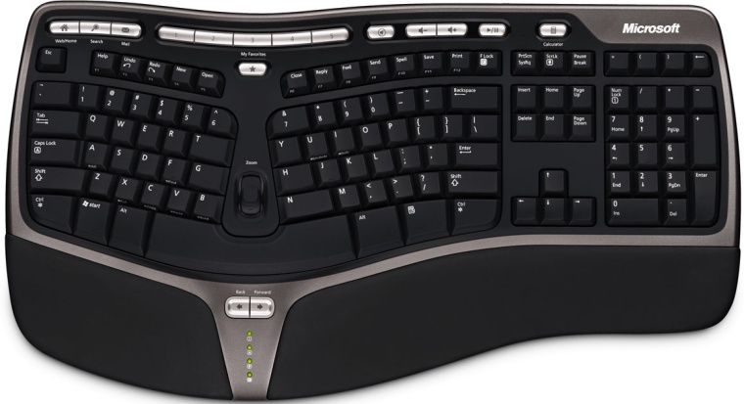
Klavye
Klavye, en sık kullanılan giriş birimidir.
Klavyenin bağlantı yeri ve kablosu aracılığı ile klavyeden vurulan tuşların bilgisi işlemciye ulaşır ve işlemci de bunu ana bellek aracılığıyla uygulamaya koyar.

Slide 5
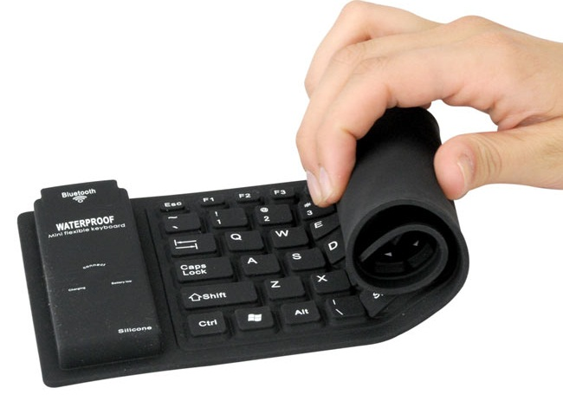
Klavye
Bilgisayara yazı yazarak veri girişi yapmayı sağlar.
Bilgisayara entegre, kablolu ve kablosuz olan çeşitleri vardır.
Hemen hemen tüm masaüstü ve dizüstü bilgisayarlarda kullanılmaktadır.

Slide 6
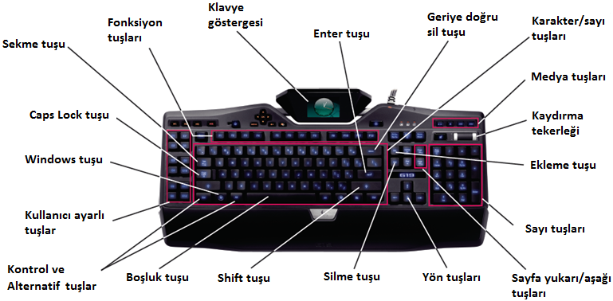
Klavye

Slide 7
Klavye
Günümüzde klavyeler aşağıdaki teknolojileri kullanarak bilgi aktarımı yapmaktadır:
USB (Universal Serial Bus) konnektörü
PS/2 konnektörü
Kızılötesi
Radyo frekansı
Bluetooth

Slide 8
Klavye
Ülkemizde F ve Q olmak üzere iki tür klavye kullanılmaktadır.
F-klavyeler, harflerin Türkçe’deki kullanım sıklığına göre tuşların klavye üzerine dizildiği klavye türüdür.

Slide 9
Klavye
Q-klavyeler ise harflerin İngilizce’deki kullanım sıklığına göre tuşların klavye üzerine dizildiği klavye türüdür.

Slide 10
Klavye
Klavyeler üzerinde beş tuş grubu bulunur:
Fonksiyon tuşları
Daktilo tuşları
Nümerik tuşlar
Yön tuşları
Özel görevli tuşlar

Slide 11
Klavye
Fonksiyon Tuşları
Bu tuşlar her programda ve işletim sisteminde farklı görevler alabilir.
F1’den F12’ye kadar, toplam 12 tane fonksiyon tuşu bulunur.
Genel olarak F1 yardım kısayolu olarak kullanılmaktadır.

Slide 12
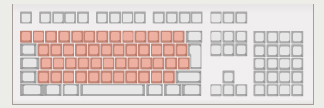
Klavye
Daktilo Tuşları
Bu bölümde A-Z arası harfler ile 0-9 arası rakamlar ve noktalama işaretleri (!, ^, “, ;, :, ?, *) tuşları bulunur.

Slide 13
Klavye
Nümerik Tuşlar
Bu kısımda 0-9 arası rakamlar ile bazı özel fonksiyonlu tuşlar bulunur. Rakamlar “Num Lock” tuşu basılı ve ışık yanık ise çalışır.
Bu tuş kapatılıp ışık söndüğünde bu tuşlara ait diğer fonksiyonlar çalışmaya başlamaktadır.

Slide 14
Klavye
Yön Tuşları
Daktilo tuşları ile nümerik tuşların arasında ve klavyenin alt kısmında yer alırlar.
İmleci sağa, sola, yukarı ve aşağıya hareket ettirmek için kullanılırlar.

Slide 15
Klavye
Özel Görevli Tuşlar
Geriye doğru silme yapabilen Backspace, ileriye doğru silme yapabilen Delete, harflerin büyük ya da küçük yazılmasını sağlayan Caps Lock, yazı yazarken kelimelerin arasında boşluk bırakmaya yarayan Space (Boşluk) gibi tuşlardır.
Bunların dışında imlecin ekrandaki hareketliliğini sağlayan Home, End, Page Up, Page Down tuşları ile Ctrl, Alt, AltGr, Tab ve Enter gibi tuşlar da bulunmaktadır.

Slide 16
Fare (Mouse)
Fare, ekranda çeşitli noktaları çeşitli biçimlerde uyararak bilgisayara bilgi ya da tercihlerin iletilmesini sağlayan cihazdır.
Kullanıcılar fare ile ekrandaki işaretçiği (pointer) kullanarak isteklerini bilgisayar ortamına aktarabilirler.
Günümüzde hem kablolu hem de kablosuz fareler kullanılmaktadır.

Slide 17
Fare (Mouse)
Kullandıkları teknolojilere göre farklı türlerde fareler bulunmaktadır.
Bunlar optik fare, lazer fare, iz topu faresi, yol faresi ve dokunmatik (touchpad) faredir.
Günümüzde masaüstü bilgisayarlarda optik ve lazer, disüztü bilgisayarlarda ise dokunmatik fare sıklıkla kullanılmaktadır.

Slide 18
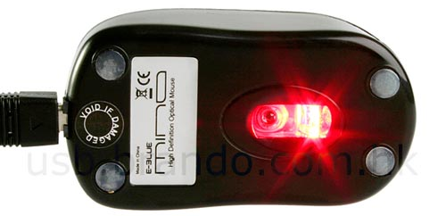
Fare (Mouse)
Optik Fare
Bu farelerde mekanik unsurlar yoktur.
Altında bulunan LED lambanın yaydığı ışık ile bulunduğu zemindeki hareketi sensörler aracılığıyla algılar ve ekrandaki işaretciği de ona göre hareket ettirir.

Slide 19
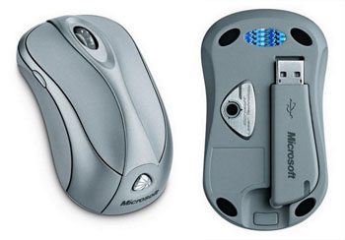
Fare (Mouse)
Lazer Fare
Bu tür fareler altlarında bulunan lazer ışık kaynağının yaydığı ışıklar aracılığıyla hareketi algılarlar.
İşaretciğin hareketlerine çok yüksek hassasiyet isteyenler için uygun bir seçenektir.

Slide 20
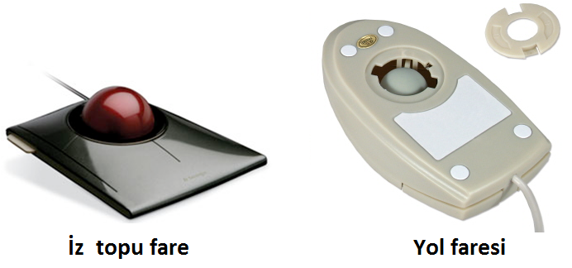
Fare (Mouse)
İz Topu ve Yol Faresi
Yol faresi ile iz topu aynı prensipte çalışır. Bu tür farelerde bulunan mekanik top hareket ettirildiğinde, bu hareketi algılayan silindirler aracılığıyla kullanıcı istekleri bilgisayara aktarılır.
İz topu farede hareketi sağlayan mekanik top üsttedir ve parmakla hareket ettirilir, yol faresinde ise alttadır.

Slide 21
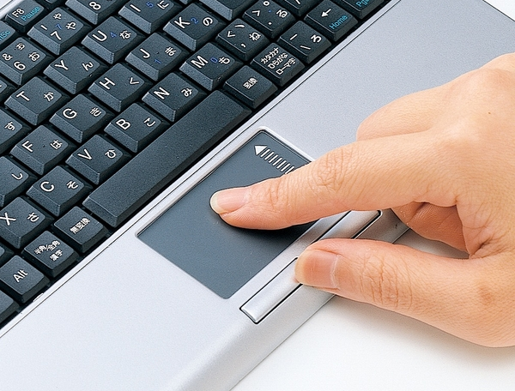
Fare (Mouse)
Dokunmatik (Touchpad) Fare
Touchpad birimi genellikle dizüstü bilgisayarlarda görülür.
Dizüstü bilgisayarlarının klavyelerinin hemen alt tarafında bulunur.
Kullanıcı parmağını temas ettirerek işaretçiğin hareketi sağlanır. Tıklama işlemi parmakla iki kez vurma ile sağlanır.

Slide 22
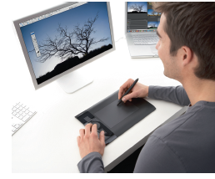
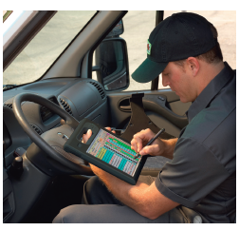
Kalem (Pen)
Elektronik olarak ekrandan objeler seçmeyi, çizim yapmayı ve yazı yazmayı sağlar.
Kişisel bilgisayarlarda, tablet bilgisayarlarda ve mobil aygıtlarda kullanılabilir.
Grafik tasarım ve animasyonlarda daha sık kullanılmaktadır.

Slide 23
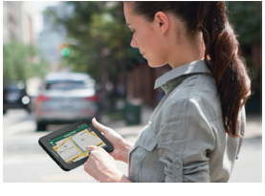
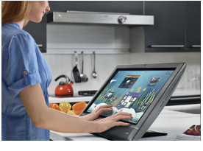
Dokunmatik Ekranlar
Kişisel bilgisayarlarda, mobil aygıtlarda ve cep telefonlarında kullanımı çok yaygınlaşmıştır.
Birçoğu, çok noktadan dokunmayı algılayıp işleyebilmektedir.

Slide 24
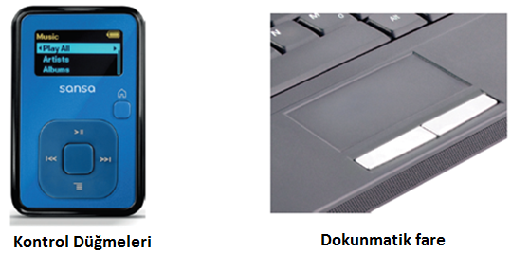
Joystick ve Dokunmatik Fare
Oyun aygıtları (joystick), kontrol düğmeleri ve dizüstü bilgisayarlarda bulunan dokunmatik fare (touchpad) diğer işaret aygıtları olarak sayılabilir.

Slide 25
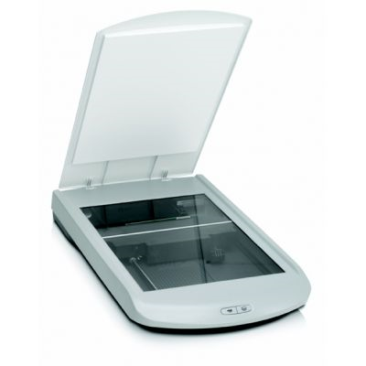
Tarayıcı (Scanner)
Fotoğraf, gazete kupürü, yazılı bir kağıt, resim veya grafikleri bilgisayar ortamına aktarmayı sağlayan aygıta tarayıcı denir.

Slide 26
Tarayıcı (Scanner)
Taranacak nesne (kağıt) tarayıcının kapağının içerisine konulur ve üst tarafından alta doğru satır satır ışığa duyarlı elektronik elemanlar tarafından taranarak bilgisayar ortamına aktarılır.
Taramanın daha iyi yapılabilmesi için nesne, bir ışık kaynağı ile aydınlatılır. Taranması istenen görüntü, üzerinden ışık kaynağı geçtikten sonra bir mercek aracılığıyla, fotoelektrik hücrelerden oluşmuş bir görüntü algılayıcı (image sensor) üzerine düşürülür.

Slide 27
Tarayıcı (Scanner)
Taranan dokümanlar bilgisayar ortamına fotoğraf dosyası olarak aktarılır.
Optik Karakter Tanıma (Optical Character Recognition-OCR) özelliği olan tarayıcılar, taranan belgenin metin dosyası olarak aktarılmasına olanak sağlar.
Böylece kağıt ortamındaki bir yazı, insan eliyle herhangi bir müdahaleye ve klavyeden tekrar veri girişine gerek kalmadan bilgisayara aktarılabilir.

Slide 28
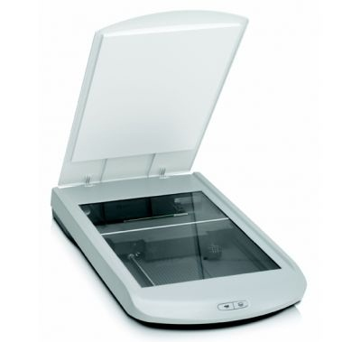
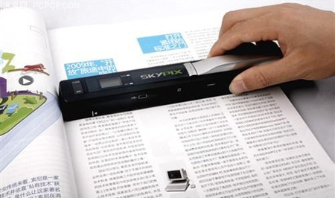
Tarayıcı (Scanner)
Düzyataklı tarayıcı Elle tutulan tarayıcı

Slide 29
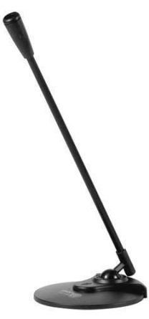
Mikrofon
Mikrofon, ses dalgalarını elektriksel titreşimlere çeviren, elektroakustik bir cihazdır.
Bütün mikrofonlar ses dalgalarına tepki gösteren çeşitli şekillerde yapılmış diyafram ya da benzeri bir elemana sahiptir.
Mikrofona gelen ses dalgaları diyaframa çarpar ve ses basıncındaki değişikliklere göre diyafram içe veya dışa doğru hareket ederek mekanik titreşim yapar. Bu titreşimler sonucunda mikrofonun çıkış uçlarında bir gerilim meydana gelir.

Slide 30
Çıkış Birimleri
Bilgisayarın kullanıcıya uyarı ya da sonuçları iletmesini sağlayan birimlere çıkış birimi denir.
Ekran (monitör), yazıcı (printer) ve hoparlör çıkış birimlerine örnek olarak verilebilir.

Slide 31
Ekran (Monitör)
Ekran, bilgisayarın mikroişlemcisinden gönderilen sinyalleri gözün görebileceği şekilde görüntüye dönüştüren cihazdır.
Ekranların iki önemli özelliği vardır: ekran boyutu ve ekran çözünürlüğü. Çözünürlük, ekranda gösterilebilen satır ve sütun sayısını belirtmektedir.
Günümüzde farklı ekran teknolojileri vardır: CRT (Cathode Ray Tube), LCD (Liquid Crystal Display), plazma ve LED monitör.

Slide 32
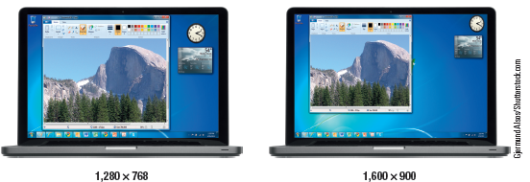
Ekran (Monitör)
Piksel
Ekrandaki görüntüyü oluşturmaya yarayan en küçük birimdir.
Ekrandaki piksel sayısı, ekranın çözünürlüğünü belirler.
Yüksek çözünürlükle ekranda daha fazla bilgi aynı anda görüntülenebilir ancak simgeler daha küçük olacaktır.

Slide 33
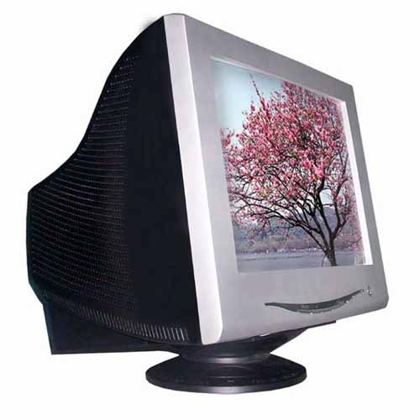
Ekran (Monitör)
CRT monitörler en eski monitor tipidir, çok yer kaplar, enerji tasarrufu yok denecek kadar azdır.

Slide 34
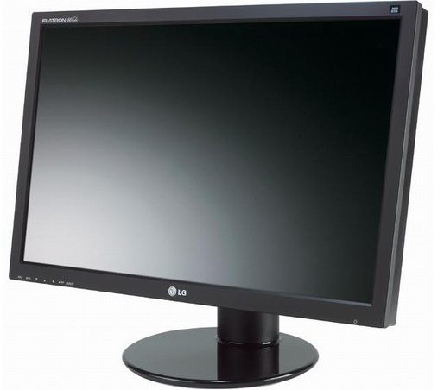
Ekran (Monitör)
LCD monitörler enerji tasarrufu ve kullanım kolaylığı sağlar. Görüntüyü elde etmek için sıvı kristal bir yapı barındırır.

Slide 35
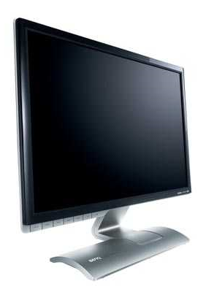
Ekran (Monitör)
Plazma monitörler de kullanım kolaylığı sağlar. LCD monitörlerdeki sıvı kristal yapı yerine görüntü iyon dengesi olan bir plazma ortamda elde edilir.

Slide 36
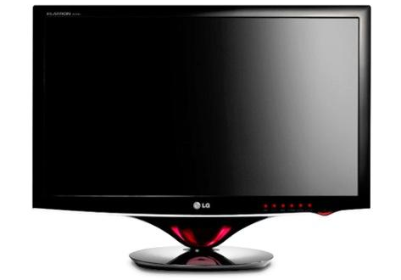
Ekran (Monitör)
LED monitörler led lambaların bir araya gelmesinden oluşmaktadır. Bu ledler elektronik çipler tarafından kontrol edilirek ışık gücü azaltılır veya çoğaltılır. Bu sayede her ledden farklı ışık güçleri elde edilir. Ekrandaki her bir noktanın altında kırmızı, yeşil ve mavi (Red, Green, Blue-RGB) olmak üzere en az üç tane led lamba bulunmaktadır.

Slide 37
Yazıcı (Printer)
Yazıcı, bilgisayardaki bilgilerin kağıt üzerinde gösterilmesini sağlayan en önemli çıkış birimidir.
Yazıcılar basımda kullandıkları teknolojiye göre genel olarak üç sınıfa ayrılırlar: nokta vuruşlu, mürekkep püskürtmeli ve lazer yazıcılar.

Slide 38
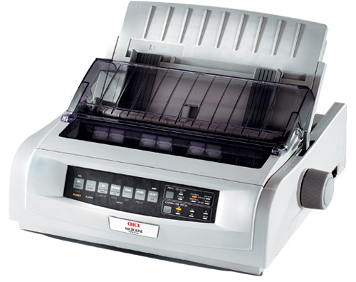
Yazıcı (Printer)
Nokta vuruşlu yazıcılar, bir sutün halinde dizilmiş iğnelerin mürekkepli şeride vurması yardımıyla, kağıt üzerinde noktalar oluşturulur. Her harf farklı nokta kombinasyonlarından oluşur.
Bu tür yazıcılar gürültülü ve son derece yavaş olmalarına karşın ucuz olmaları sebebiyle ülkemizde özellikle devlet dairelerinde yaygın şekilde kullanılmaktadır.

Slide 39
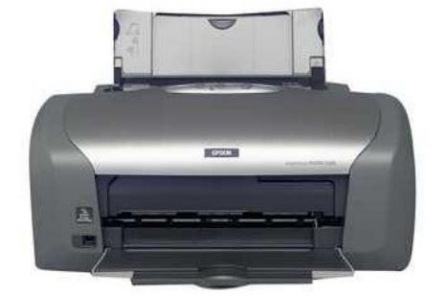
Yazıcı (Printer)
Mürekkep püskürtmeli yazıcılar, resimleri ve karakterleri oluşturmak için vuruşsuz bir yöntem kullanırlar. Yazıcı kafası kağıda değmez, bunun yerine kağıda mürekkep damlacıkları püskürtür. Özellikle evlerde kişisel kullanım için uygun bir teknolojidir.

Slide 40
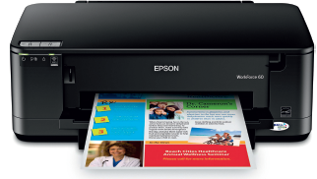
Yazıcı (Printer)
Mürekkep Püskürtmeli Yazıcılar
Lazer yazıcılara göre daha ucuz olmalarına rağmen mürekkep kartuşları pahalıdır.
İyi kalitede ve renkli baskı yapabilirler.

Slide 41
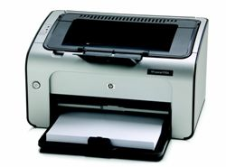
Yazıcı (Printer)
Lazer yazıcılarda kullanılan baskı yöntemi fotokopi makinesindekine benzemektedir. Lazer yazıcılar satır satır yazmak yerine sayfa sayfa yazarlar. Bu yüzden çok hızlıdırlar ve katileli baskı yapabilirler.

Slide 42
Yazıcı (Printer)
Lazer Yazıcılar
Lazer yazıcılarda fotokopi makinelerinde olduğu gibi toner kullanılmaktadır.
Toner, kurutulmuş toz mürekkep taneciklerine verilen isimdir.
Toner tanecikleri, bilgisayardan gelen veriler yardımı ile kağıt üzerine basılır.
Lazer yazıcıların sessiz çalışmaları, kaliteli ve hızlı baskı yapmaları en büyük özellikleridir.

Slide 43
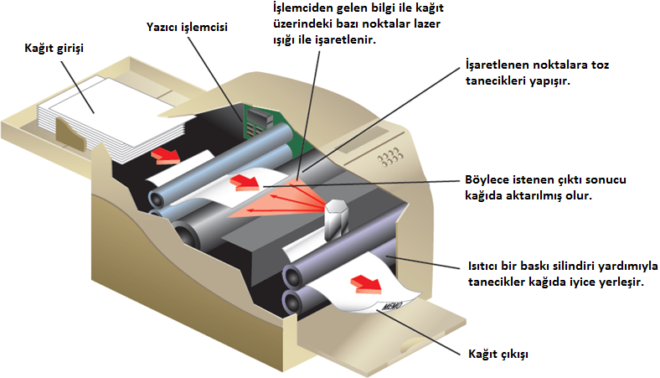
Yazıcı (Printer)
Lazer yazıcının çalışma prensibi

Slide 44
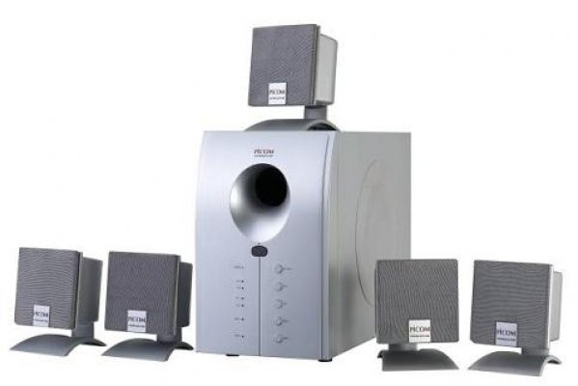
Hoparlör
Hoparlör, elektrik akımı değişimlerini ses titreşimlerine çeviren aygıttır.
Bilgisayarlarda en az bir sağ bir de sol olmak üzere çift halinde bulunurlar. Bunun yanında 4+1, 5+1 ve 7+1 hoparlörler de piyasada satılmaktadır. 4, 5 ve 7 rakamları hoparlör sayısını, +1 ise hoparlörlerin yanında bas (kalın) sesleri çıkarmak için bir de subwoofer olduğunu belirtmektedir.

